Slide 1



Datageletterdheid
Workshop 1

Slide 2

I-203
Remi Thüss

Slide 3

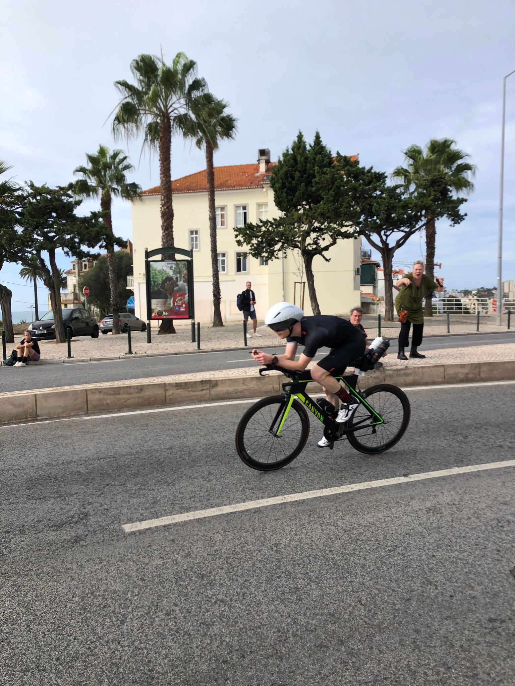
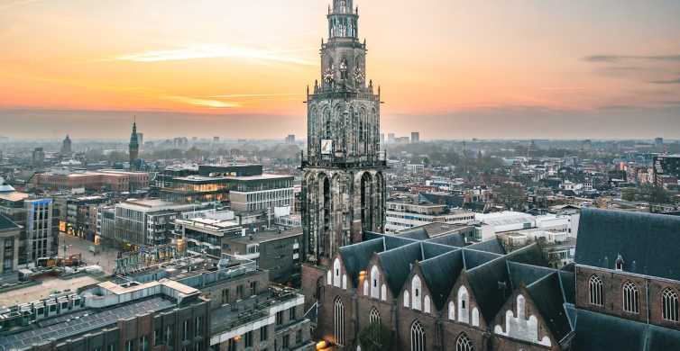


Slide 4
Inhoud
Wat gaan we doen
Waarom doen we dit
Hoe gaan we dat doen
Wat is programmeren
Wat doet een programmeur
Wat gaan jullie leren
Toetsting
Opdracht

Slide 5
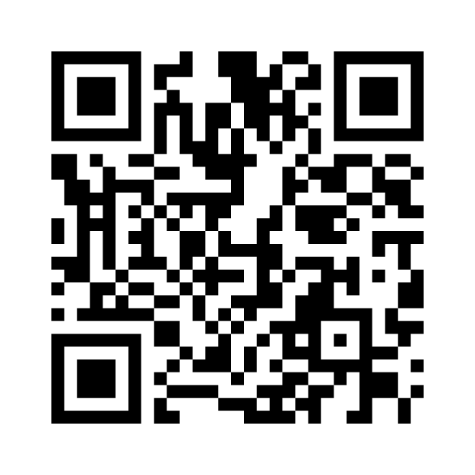
Mentimeter

Slide 6



Wat gaan we doen

Slide 7
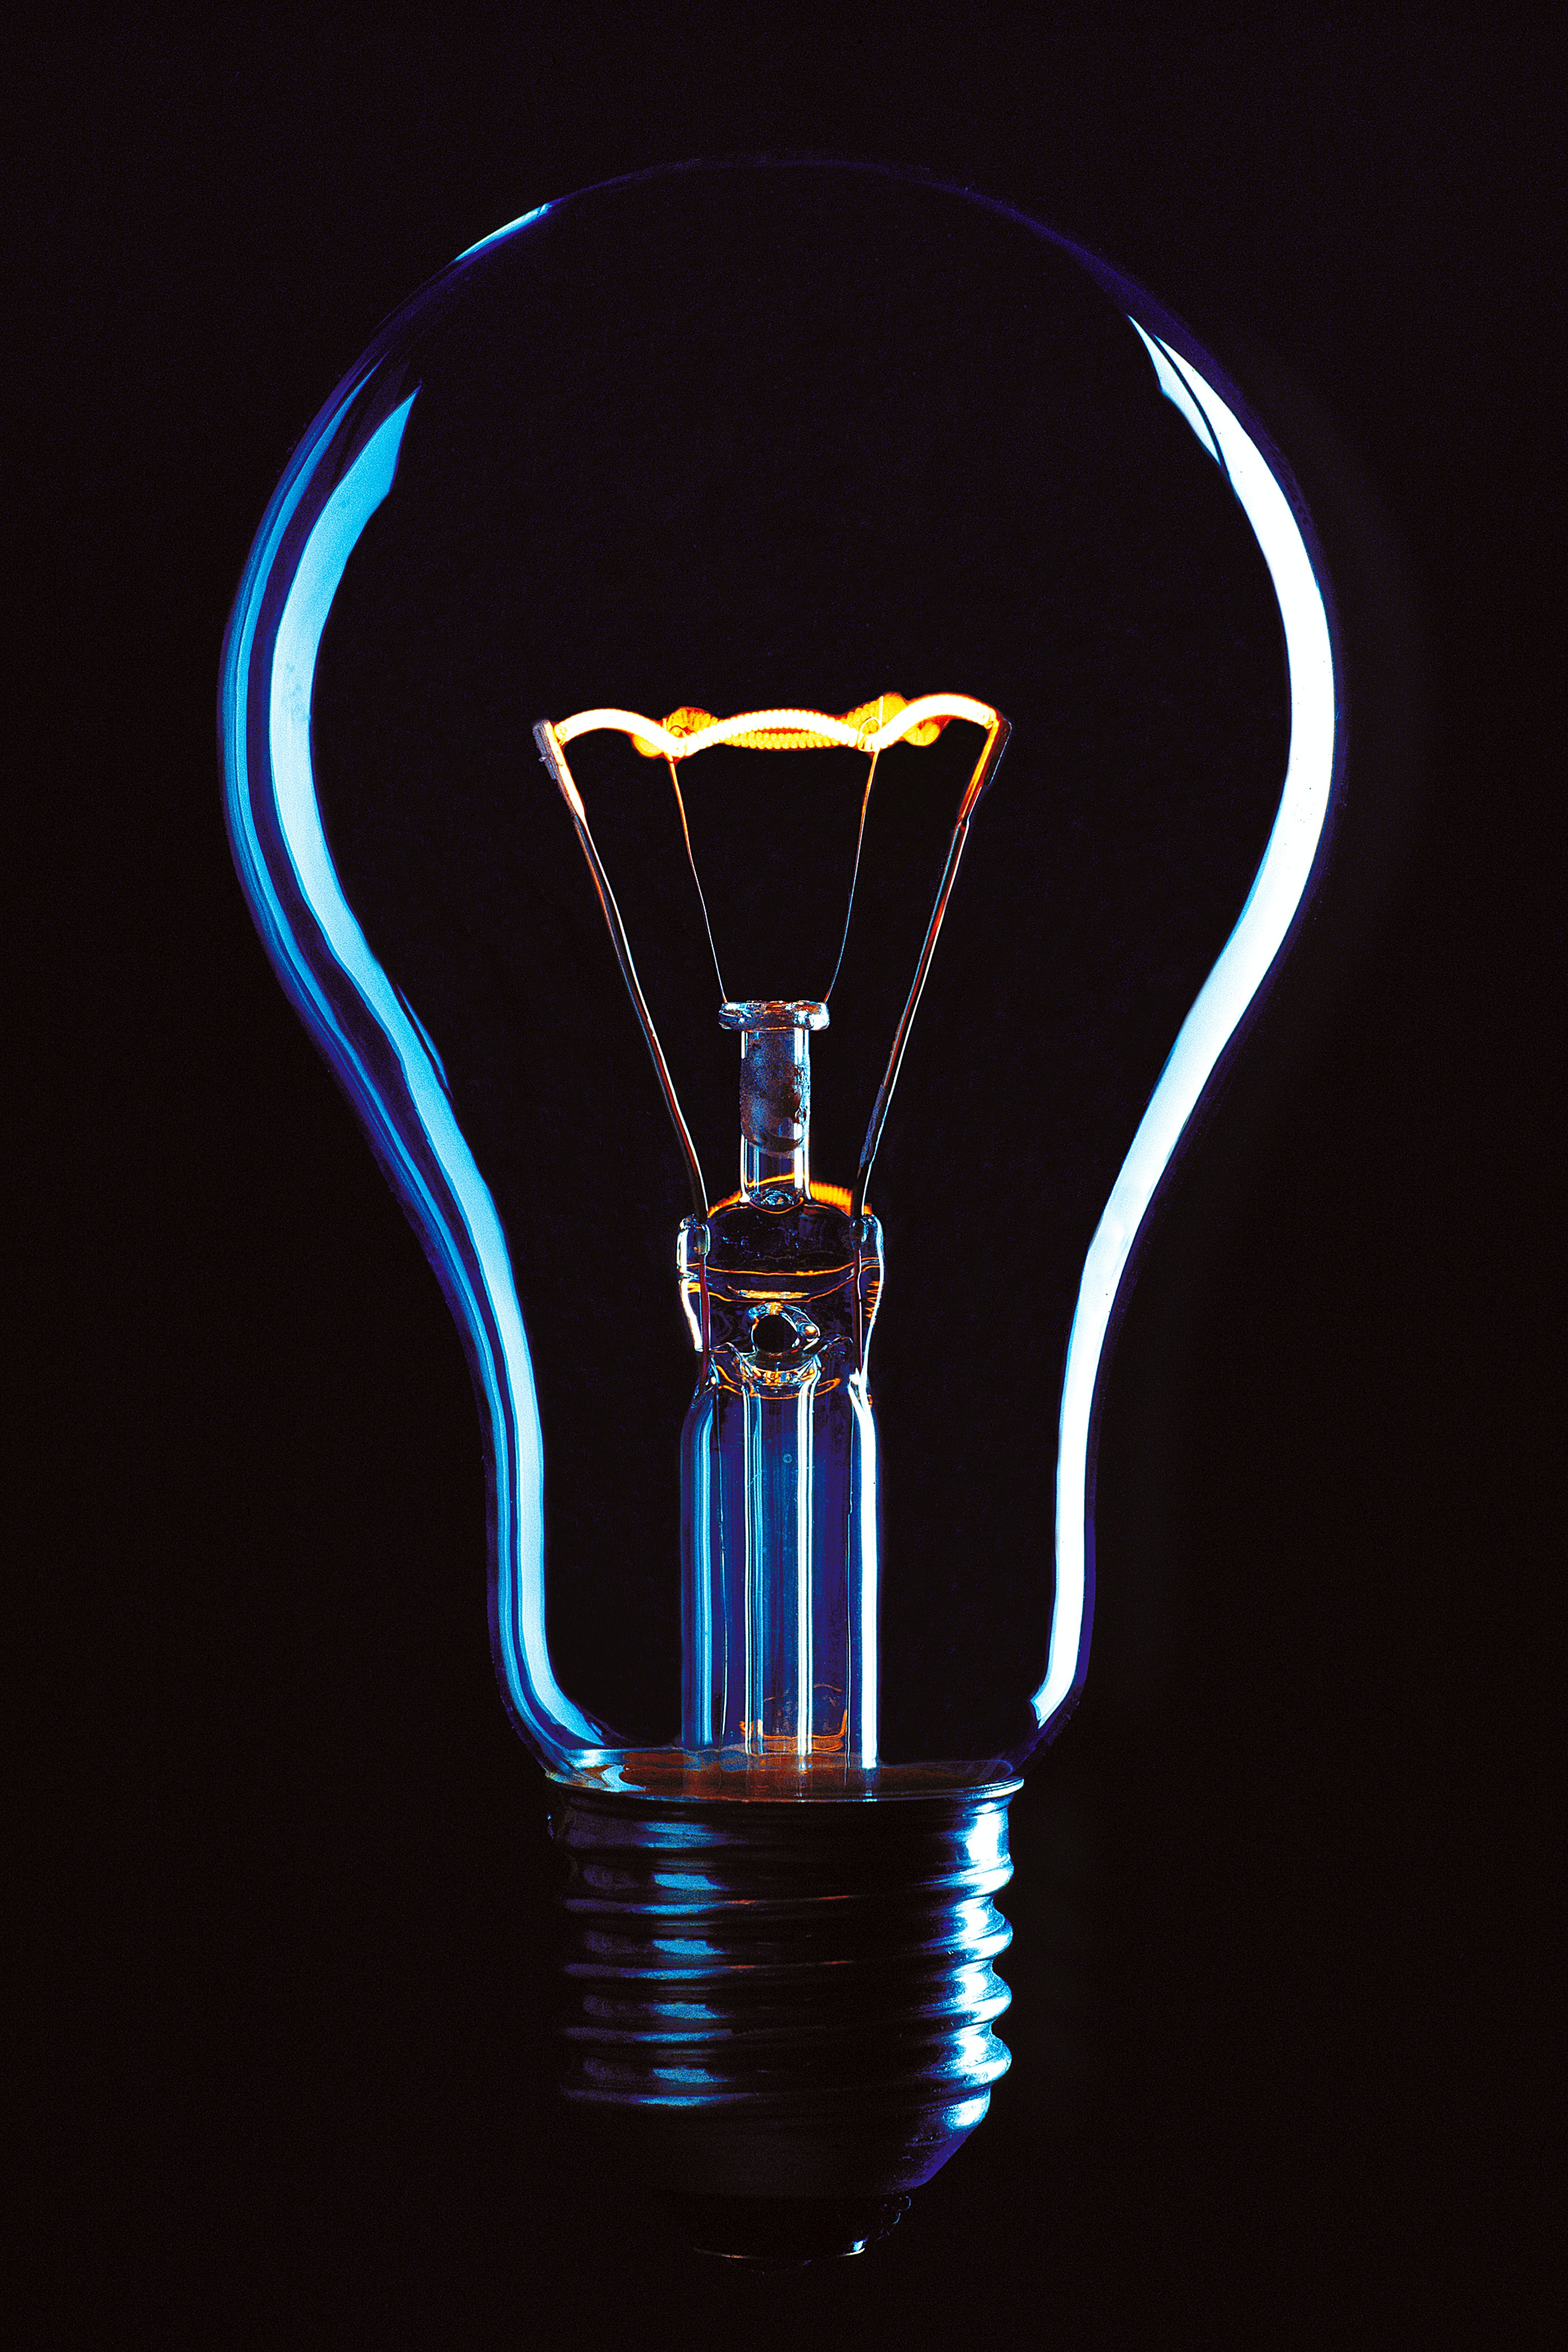
Wat gaan we doen

Slide 8
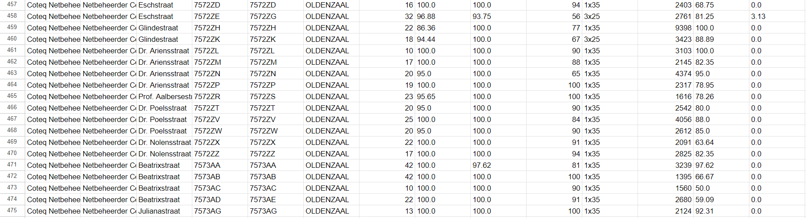
Wat gaan we doen

Slide 9
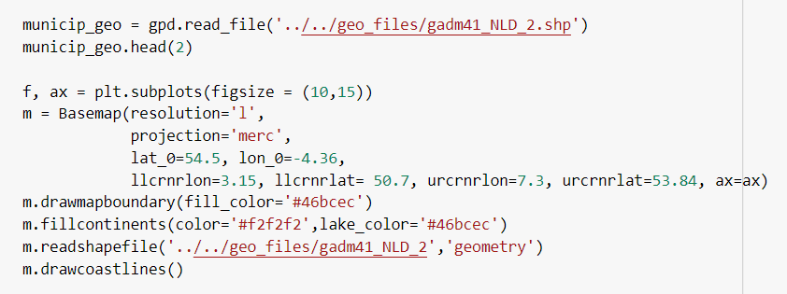
Wat gaan we doen

Slide 10
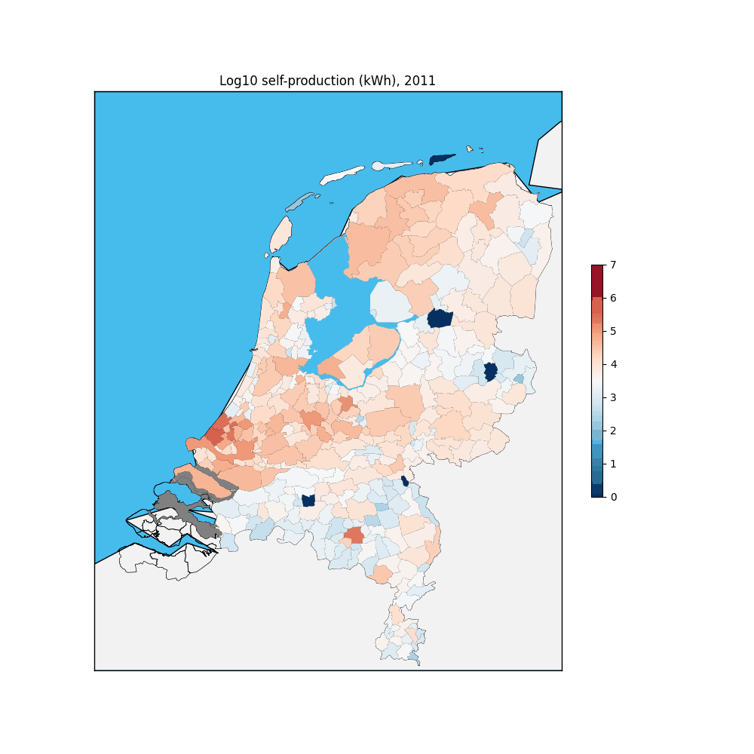
Wat gaan we doen

Slide 11
Inhoud
Wat gaan we doen
Waarom doen we dit
Hoe gaan we dat doen
Wat is programmeren
Wat doet een programmeur
Wat gaan jullie leren
Opdracht

Slide 12
Waarom doen we dit
Voorspellen
Redeneren

Slide 13
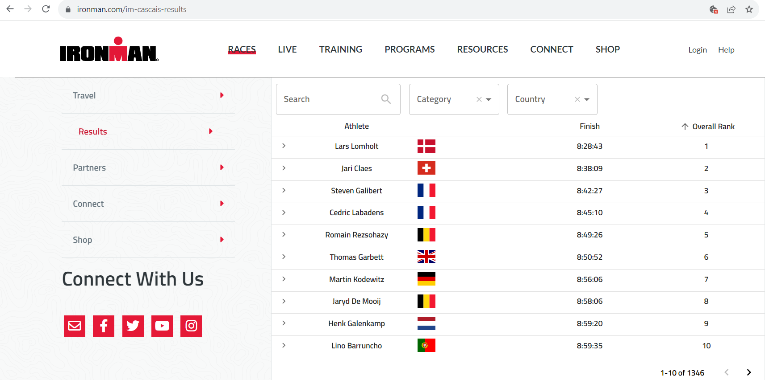
Waarom doen we dit

Slide 14
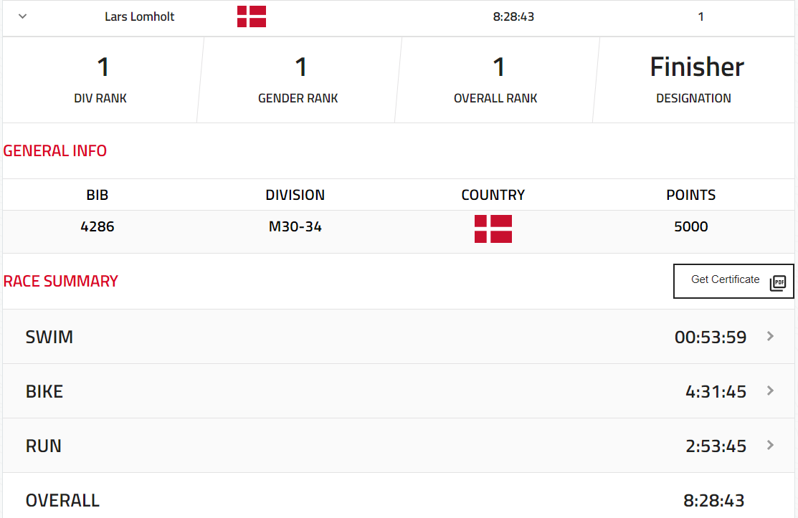
Waarom doen we dit

Slide 15
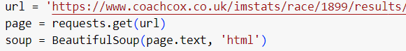
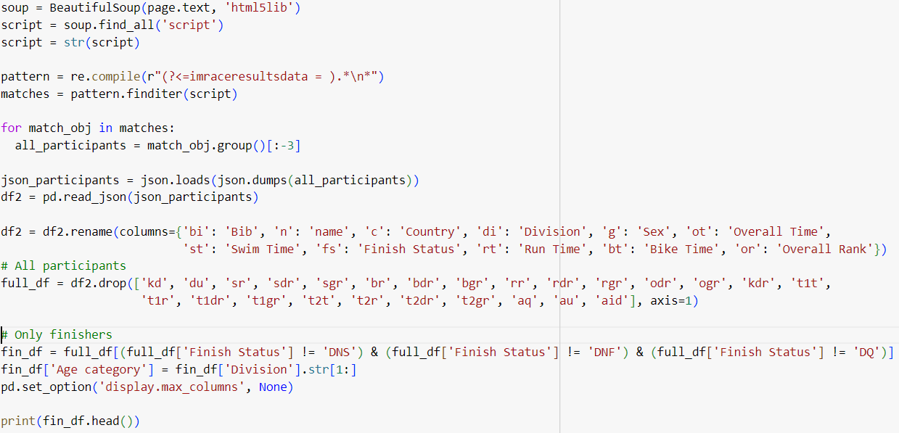
Waarom doen we dit

Slide 16
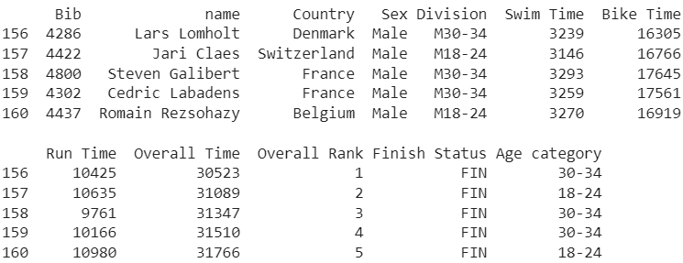
Waarom doen we dit

Slide 17
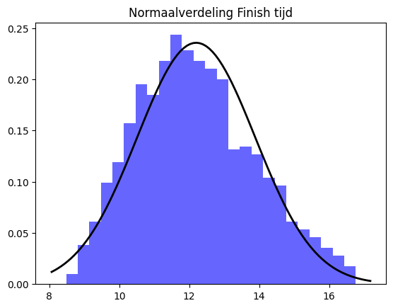
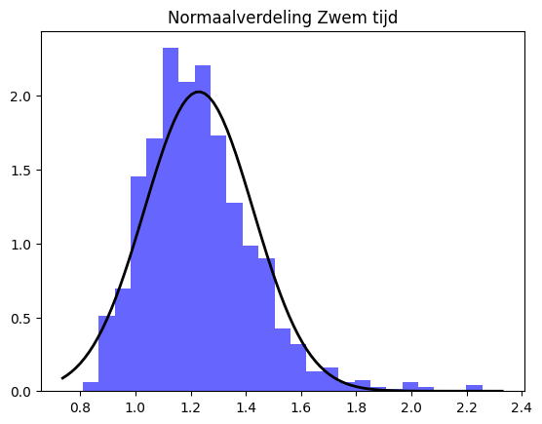
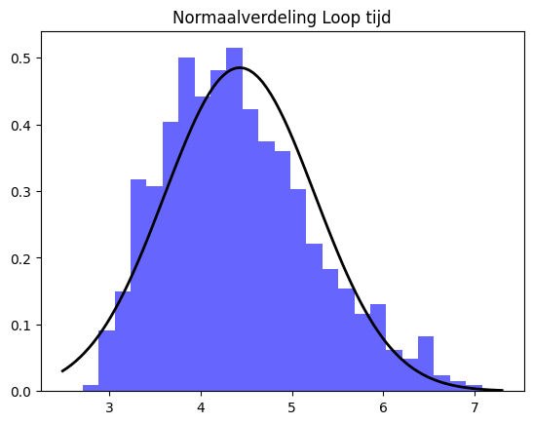
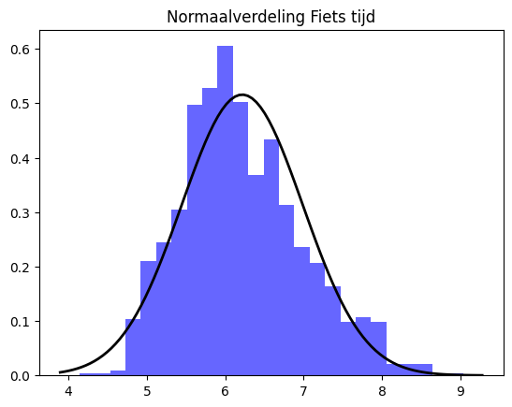
Waarom doen we dit

Slide 18
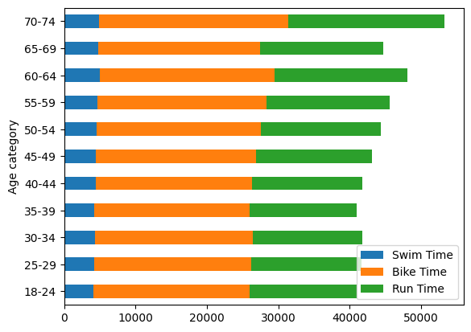
Waarom doen we dit

Slide 19
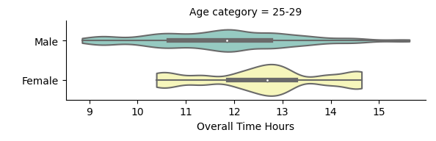
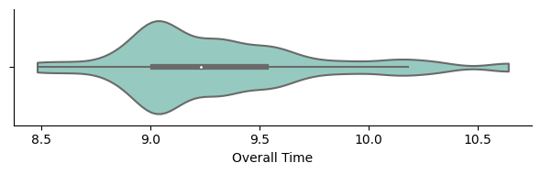
Waarom doen we dit
Age Group
Run time
2:50:00 – 3:10:00

Slide 20
Inhoud
Wat gaan we doen
Waarom doen we dit
Hoe gaan we dat doen
Wat is programmeren
Wat doet een programmeur
Wat gaan jullie leren
Opdracht

Slide 21
Hoe doen we dit
Analyseren
Filteren
Uitschieters en foutieve metingen
FASE 1
Analyseren
Visualiseren
FASE 2

Slide 22
Inhoud
Wat gaan we doen
Waarom doen we dit
Hoe gaan we dat doen
Wat is programmeren
Wat doet een programmeur
Wat gaan jullie leren
Opdracht

Slide 23
Wat is programmeren
‘The act or process of writing a program so that data may be processed by a computer’

Slide 24
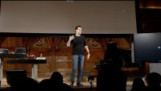
Wat is programmeren

Slide 25
Wat is programmeren
Voorbeelden:
Het berekenen van de som van 2 waarden.
Een systeem dat voorspelt wanneer een machine onderhouden moet worden.
Een systeem dat automatisch fake news detecteert op het web.
Een automatisch lerend systeem voor zelfrijdende auto’s.
Meer?

Slide 26
Wat is programmeren
the man ran after the cat, the cat was quick so the man could not catch the cat

Slide 27
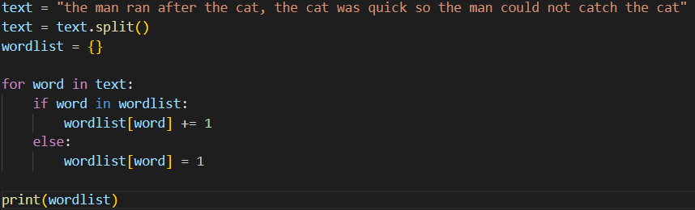
Wat is programmeren

Slide 28
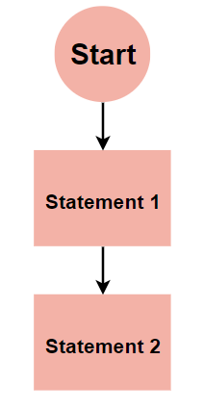
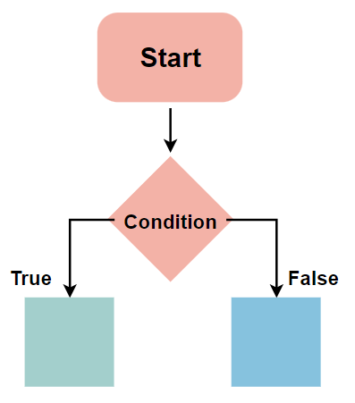
Wat is programmeren

Slide 29
Wat is programmeren
Een korte opdracht:
Zoek via Google naar Google Colaborate.
Open een colaborate bestand.
Type: print(“hello world”) print("Hello world")
Run je programma.
Type nu: print(6*5) print(6*5)
Run je programma.
Je bent nu een programmeur ;)

Slide 30

Pauze

Slide 31
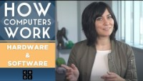
Wat is programmeren

Slide 32
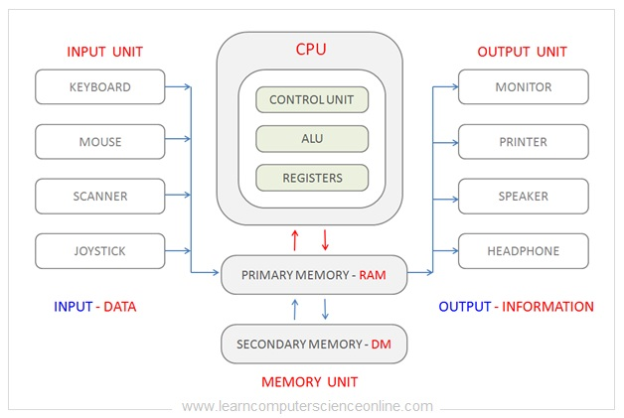
Wat is programmeren

Slide 33
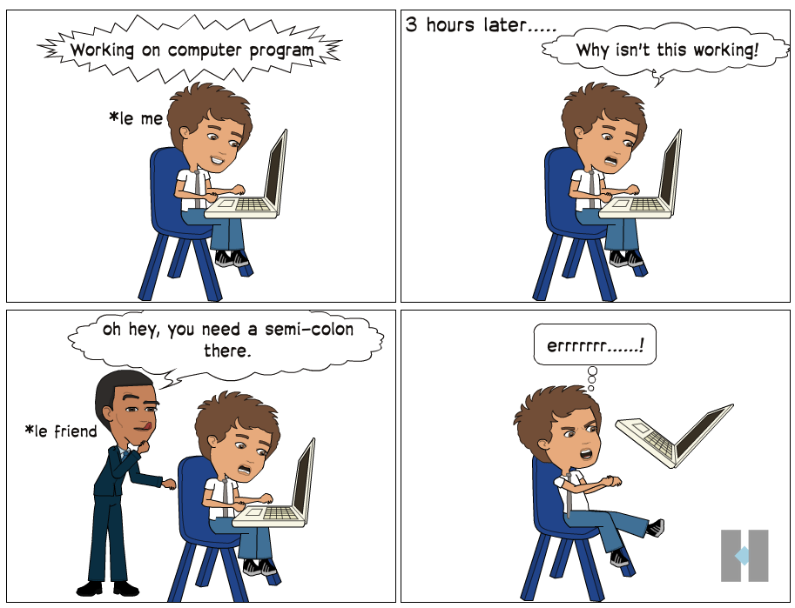
Wat is programmeren
‘Programming can only be learned by making mistakes’
- Someone

Slide 34
Inhoud
Wat gaan we doen
Waarom doen we dit
Hoe gaan we dat doen
Wat is programmeren
Wat doet een programmeur
Wat gaan jullie leren
Opdracht

Slide 35
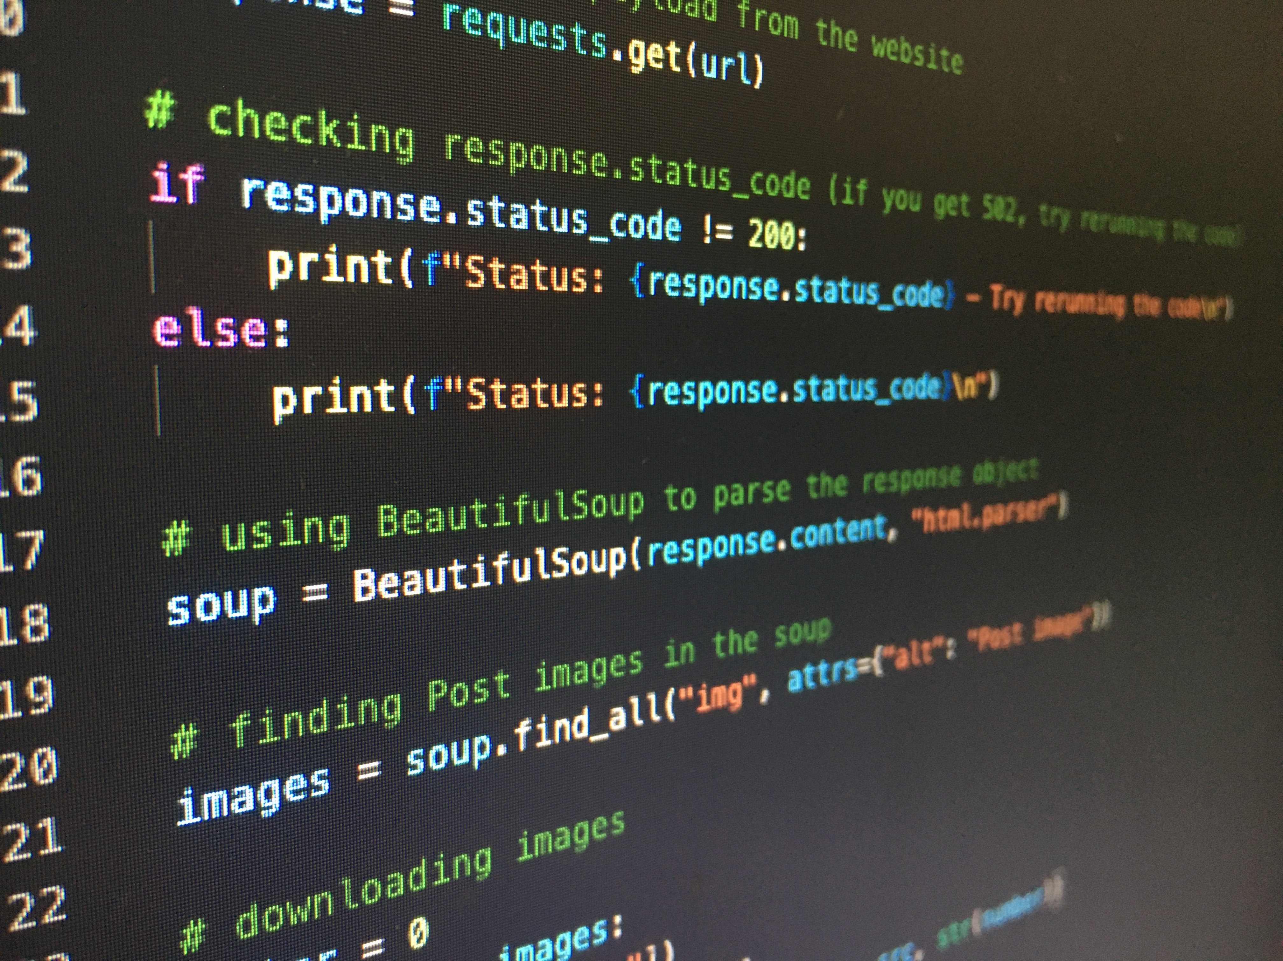
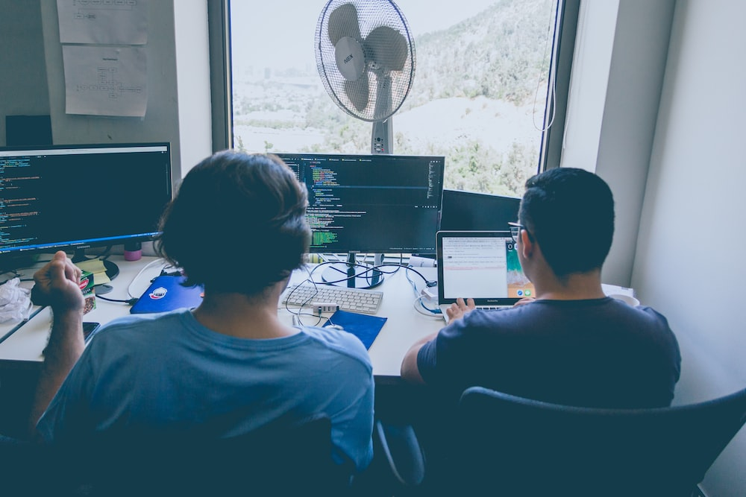
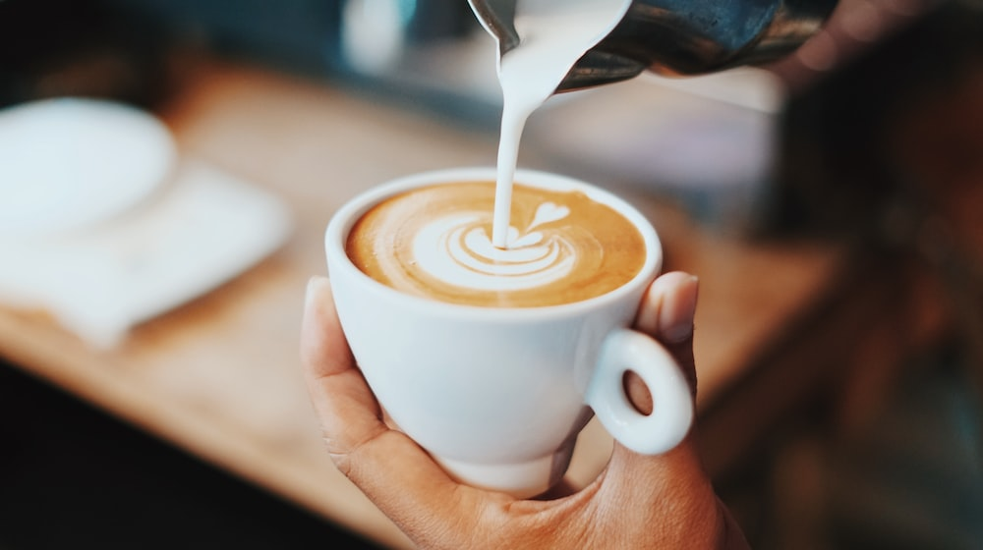
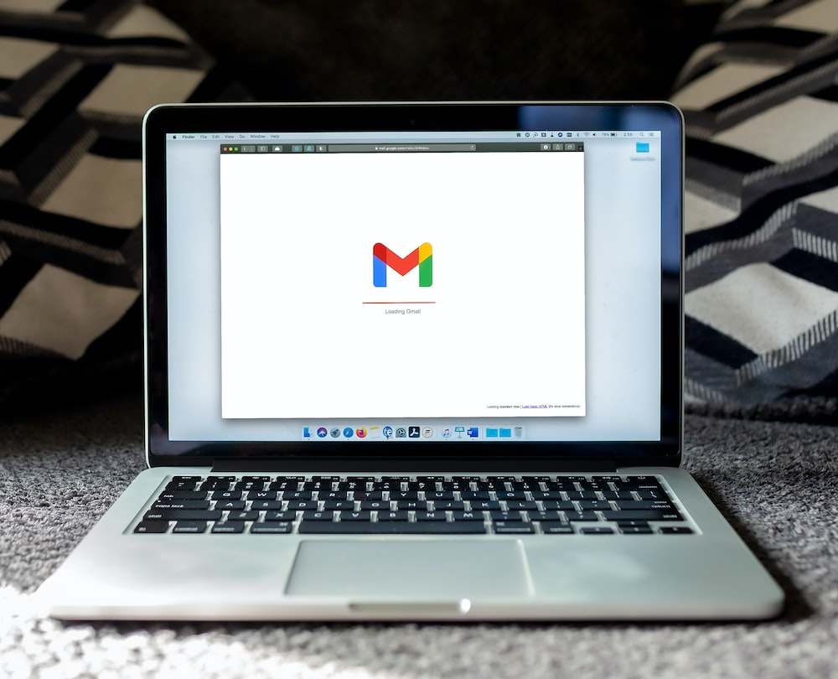
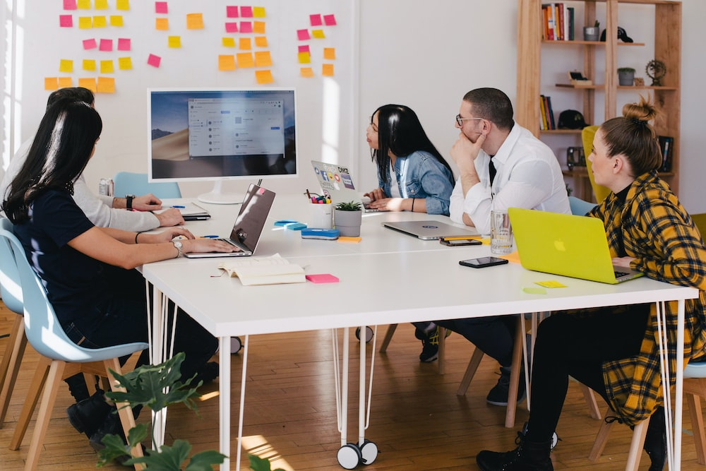
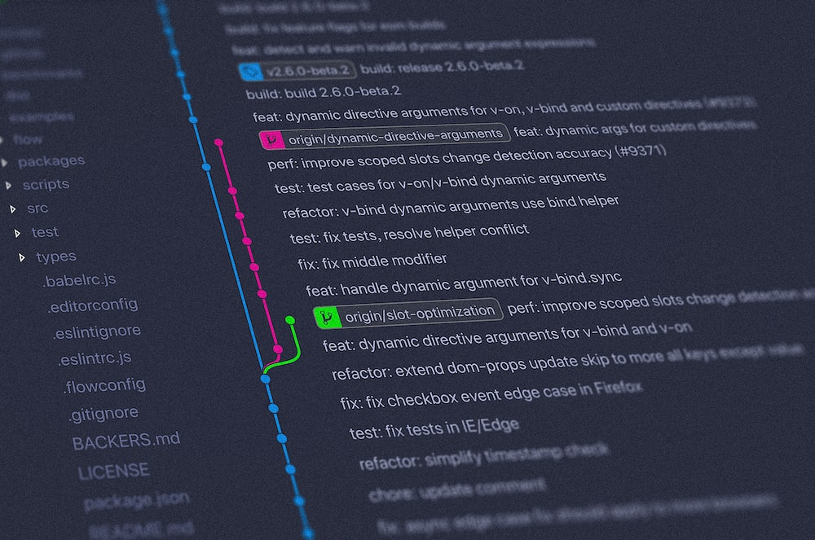
Wat doet een programmeur

Slide 36
Inhoud
Wat gaan we doen
Waarom doen we dit
Hoe gaan we dat doen
Wat is programmeren
Wat doet een programmeur
Wat gaan jullie leren
Opdracht

Slide 37
Wat gaan jullie leren
Data in Excel
Python basics
Werken met data
Visualiseren

Slide 38
Toetsing
Week 1-5 voorwaardelijk
Mag 1 missen
Week 6-7eindopdracht → Cijfer

Slide 39
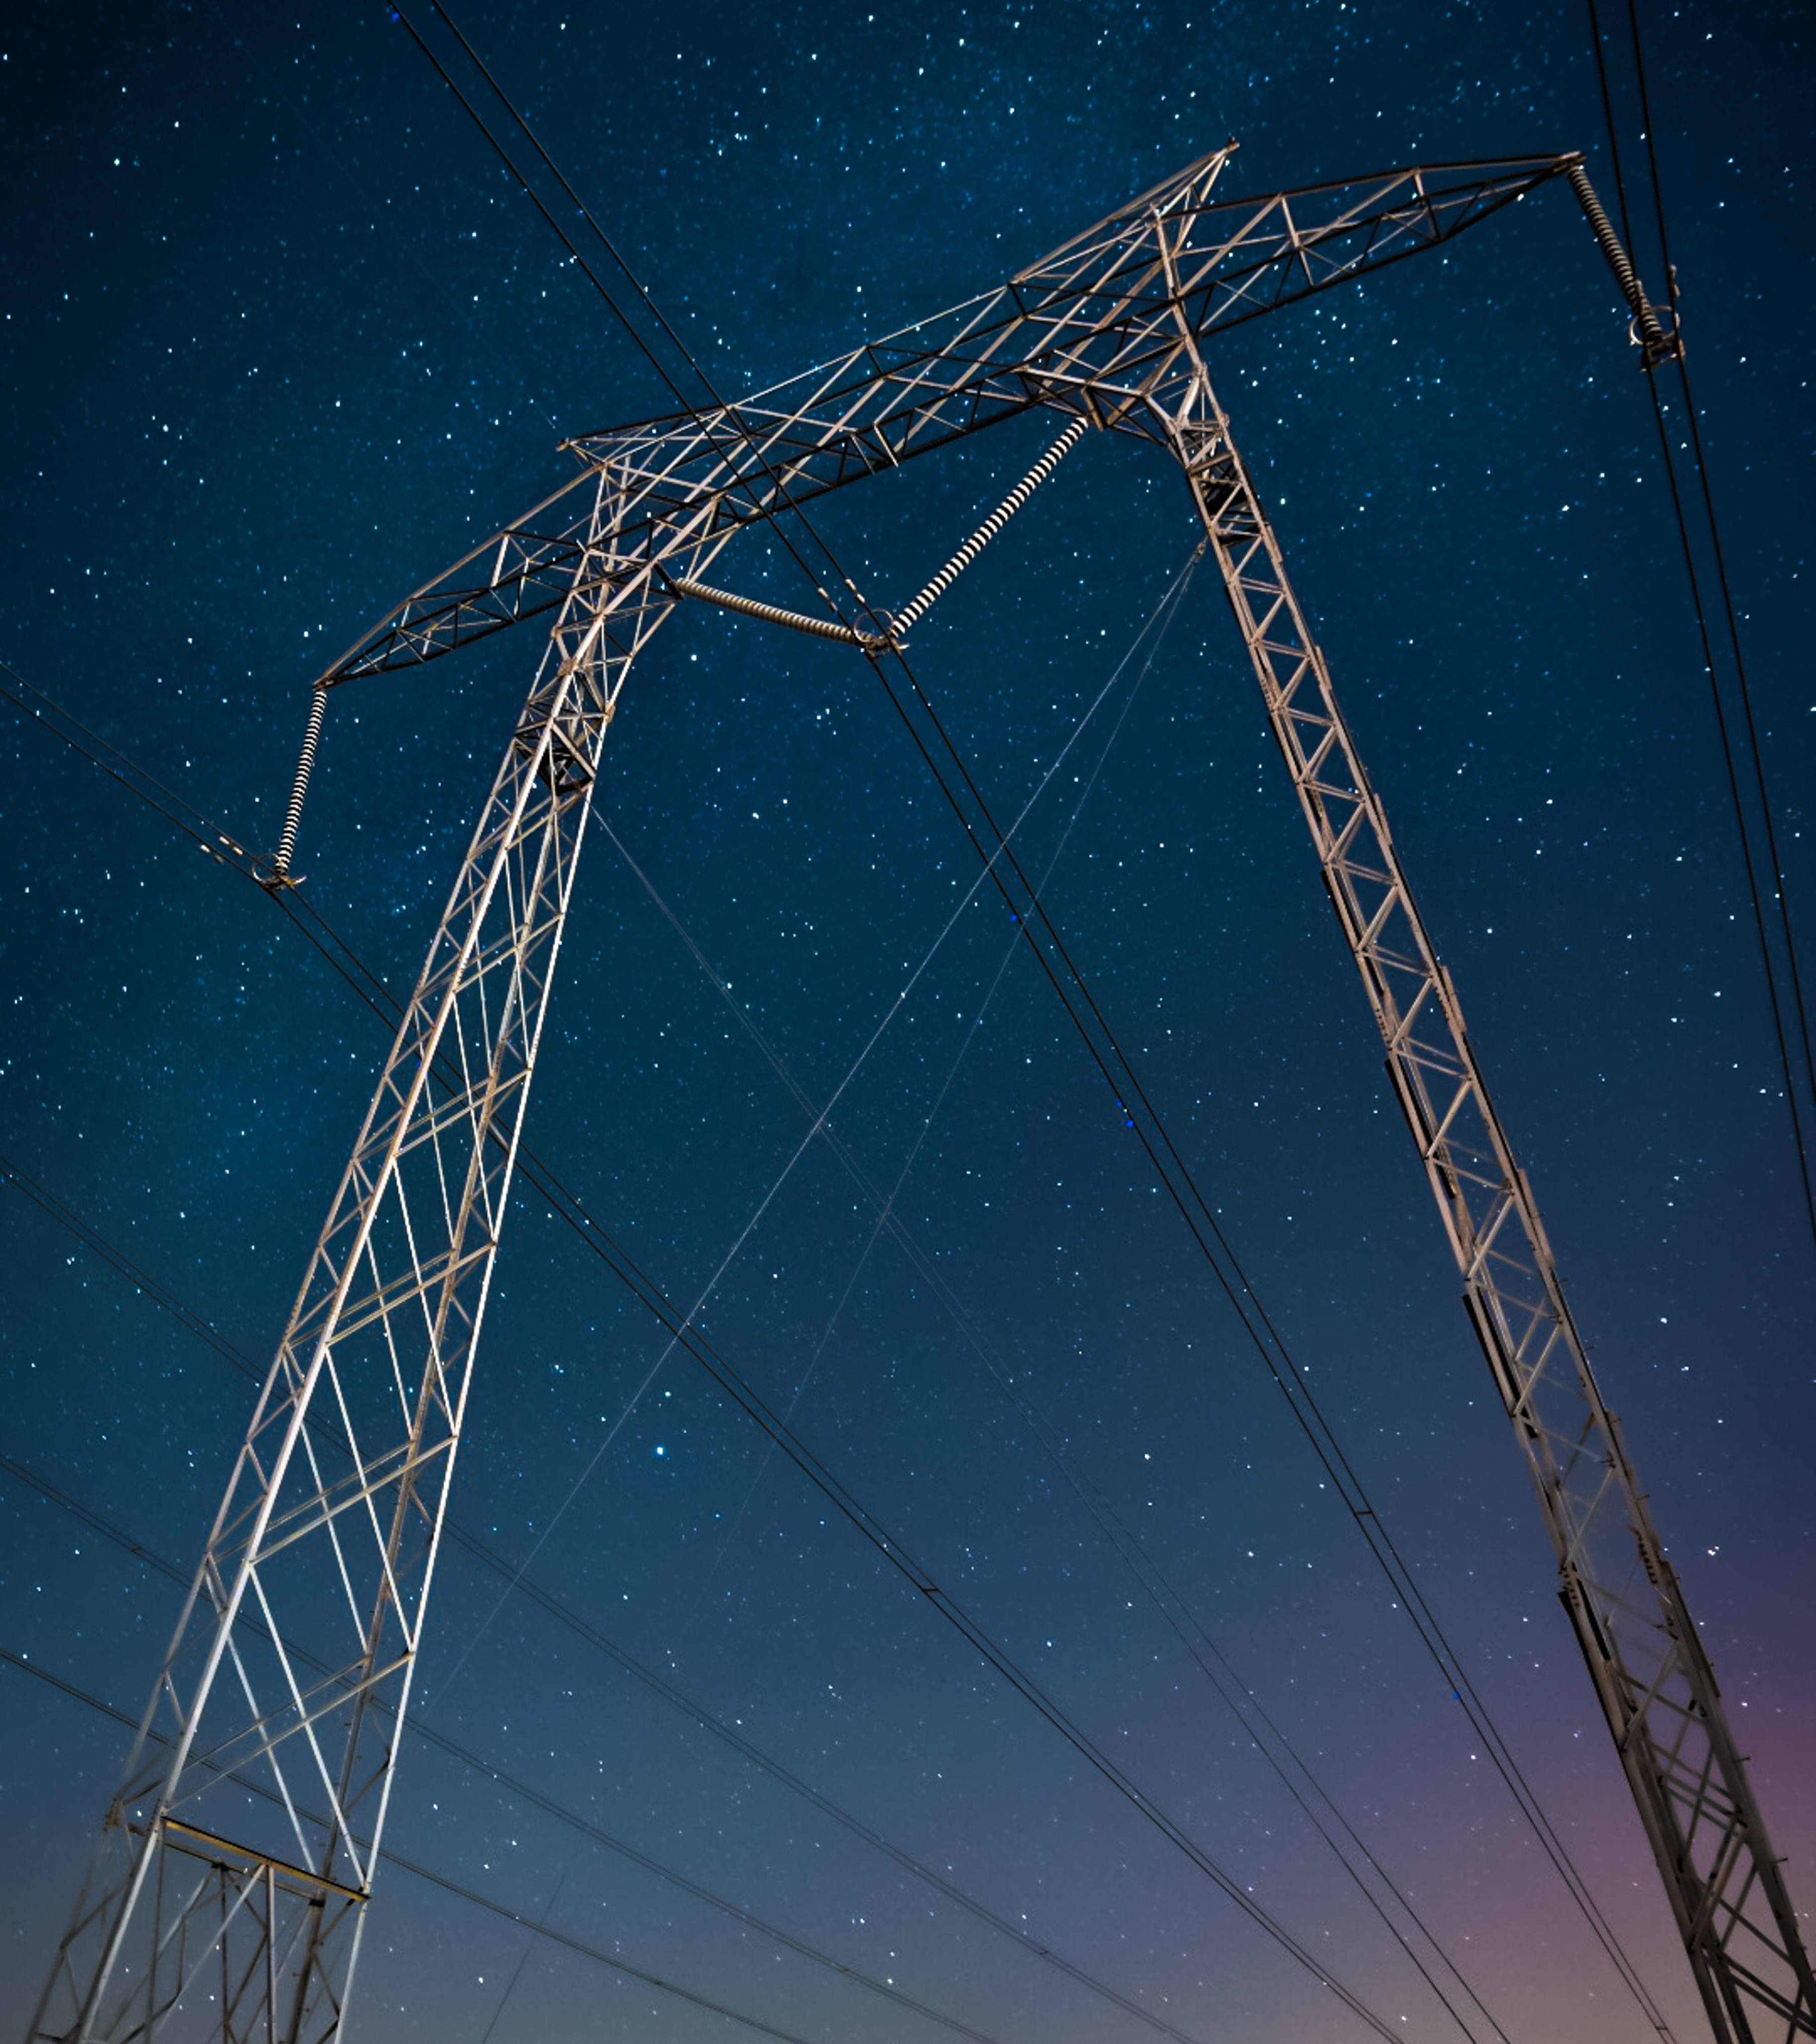
De opdracht
Ga naar:
remi-ui.github.io/python_tb
Doorloop de opdracht bij Week 1.
Lever deze in via eJournal in een PDF bestand.

Slide 40
Aan het werk!
Als je vragen hebt, kom bij me langs!

